Slide 1
表单智能辅助填写系统
汇报人：欧阳婉容、王雅如
李翔宇、刘夏
指导老师：孟宁老师

Slide 2
项目简介
现阶段已有很多自动识别汽车牌照、自动识别单一图像的软件的功能的实现，但是唯独缺少对通用表单数据识别功能的实现，由此我们设计了一种能够实现自动地将表单数据识别并填写的软件系统。
项目主要实现形式：用户上传一张图片，系统自动进行表单填写。
实现的主要功能：
前端设计
图片上传
后端处理
标记图片文字识别区域
图片类型识别
定义表单
训练定制模型
调用OCR识别图片
接收前端上传的图片
调用OCR识别为json数据
处理json数据

Slide 3
实现目标
总目标：实现一个自动填写表单的web软件系统，前端上传图片，后端会将图片识别为json格式的数据，并反馈在前端页面，在图片上标注出各个识别目标并可以点击提取OCR文本。
前端目标：上传图片按钮，点击可上传图片，在图片上可标注对应数据信息，对于无模版图片可进行模型训练。
后端目标：实现用户上传图片，系统返回文字识别结果，而后进行文字坐标域与表单输入框id的绑定。如果下次再上传相同类型的图片，系统即可自动填写表单。
获取mapping数据接口
输入：图片，表单类型id
输出：mapping数据，图片获取的json数据，图片类型id
功能：调用OCR获取图片的json数据，并进行图片类型判断，根据图片类型以及表单类型找到相应的mapping数据
主要实现功能
表单接口的定义
OCR调用接口
输入：表单各输入框关键字
输出：表单类别id
功能：动态形成表单并获取表单类别
输入：图片
输出：json数据
功能：返回图片json数据
测试接口

Slide 4
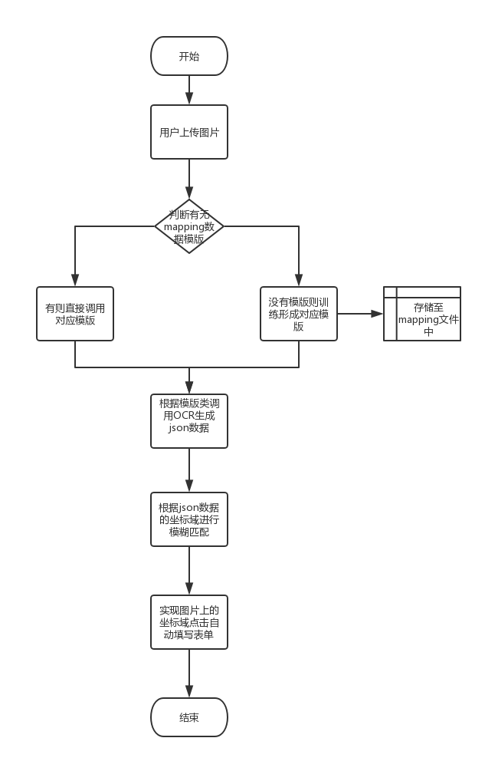
基本操作步骤
Step1
Step3
用户输入表单输入框名字列表，系统返回表单类型id，并动态生成表单
用户训练模型：用户点击标记框，再点击输入框，形成对应json数据，点击测试按钮，系统根据json数据，表单类型id，图片类型id向mapping表中插入一条数据
查找mapping文件返回id
返回json数据
Step2
用户上传图片，系统确定图片类型，根据图片类型id与表单类型id寻找mapping数据，如果找到，则自动填写表单，若没有找到，则需要训练定制模型
运行环境和技术选型
前端采用vue+Element-UI
后端采用python

Slide 5
时间计划
step1
step3
初期前后端分离实现基本功能
在各功能完善的基础上迭代优化
12月中旬
3月中旬
step2
前后端结合连接局域网Web服务器

Slide 6
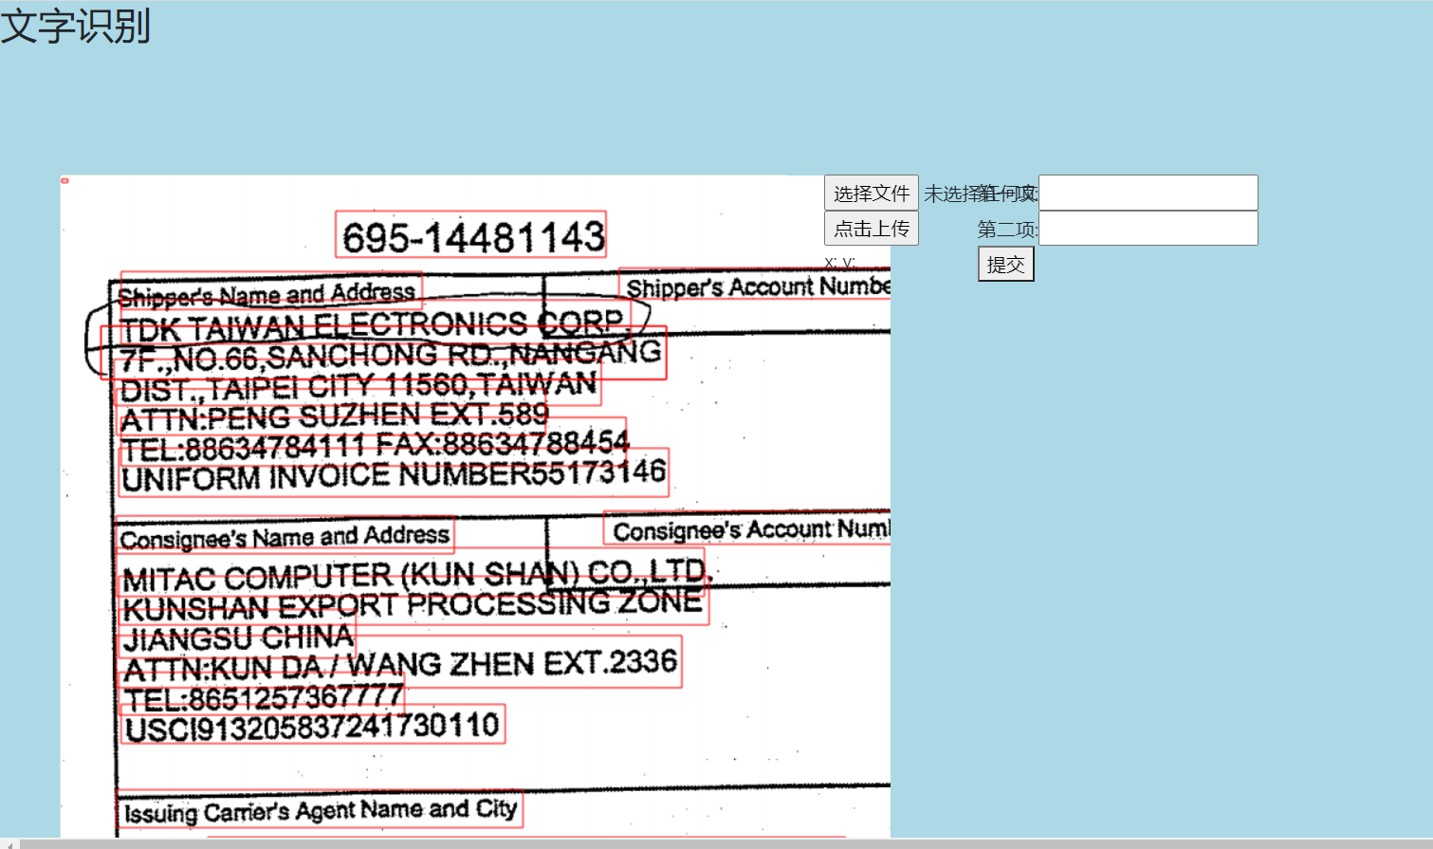
前端初步效果图

Slide 7
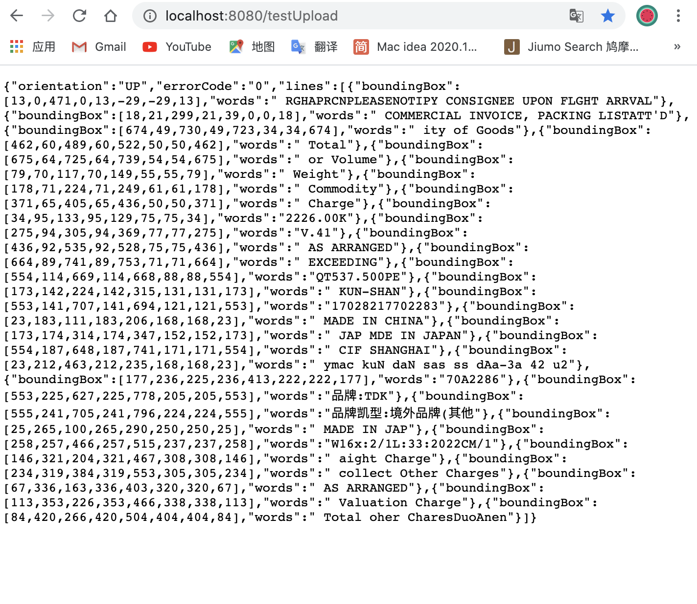
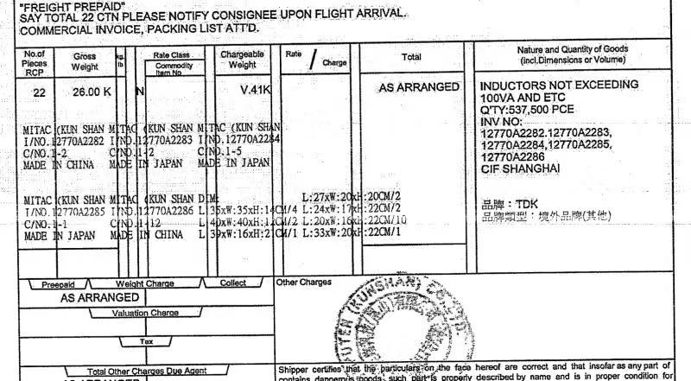
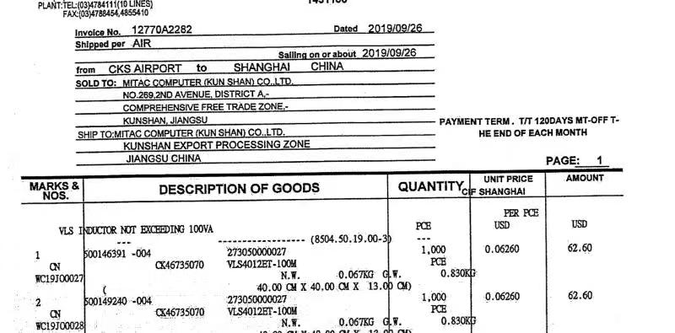
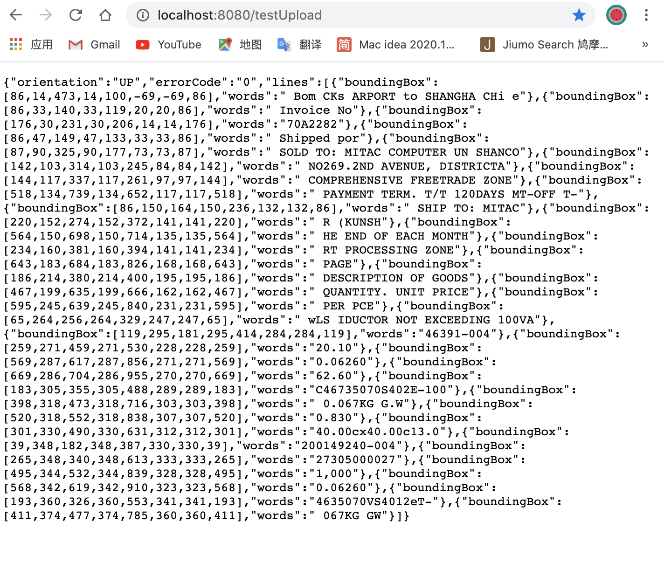
后端初步效果图

